Slide 1


OBRASCI PROJEKTNE PRIJAVE

Slide 2
OBRASCI PROJEKTNE PRIJAVE
Modul: Izrada prijavnog obrasca B
Modul: Izrada prijavnog obrasca A

Slide 3
Raspored:
17.45 – 18.00: Uvod
18.00 – 18.15: Opis projekta
18.15 – 18.30: Opis aktivnosti/elemenata projekta
18.30 – 18.45: Pauza
18.45 – 19.00: Upravljački i provedbeni kapaciteti
19.00 – 19.15: Kvaliteta projektne prijave
19.15 – 19.45: Logička matrica
19.45 – 20.15: Ponavljanje gradiva, zaključak radionice te prikupljanje povratnih informacija od strane polaznika

Slide 4
PRVI MODUL: Izrada prijavnog obrasca B
Glavni ciljevi radionice:
Opis projekta
Opis aktivnosti/elementa projekta
Upravljački i provedbeni kapaciteti
Kvaliteta projektne prijave
Logička matrica

Slide 5
OPIS PROJEKTA
Definirati temu, odnosno okvir i predmet analize. Opisati problematiku koja se predloženim projektnim prijedlogom želi riješiti, definirati širi okvir analiziranog problema uključujući potrebne statističke i druge dostupne podatke vezane uz određenu vrstu ciljne skupine te geografsko područje na kojem će se projekt provoditi.
Pojasniti poveznicu između predloženog projekta i problematike utvrđene analizom, odnosno, ukazati na postojeće negativno stanje te na koji način se ono želi riješiti predloženim projektnim prijedlogom, odnosno kako će projektne aktivnosti pozitivno utjecati na ciljnu skupinu.

Slide 6


Slide 7
OPIS DIONIKA
Jasno definirati ciljnu skupinu, nadovezati se na brojčane pokazatelje navedene u Javnom pozivu
Opisati ciljnu skupinu, postupak njenog odabira, način uključivanja u projektne aktivnosti, moguće mjere motivacije ciljne skupine za zadržavanje i ostanak u projektu itd., predviđeni broj pripadnika ciljnih skupina jasno kvantificirati.
Ukoliko opis projekta uključuje više vrsta ciljnih skupina, odnosno ciljnu skupinu i krajnjeg korisnika, poput obitelji nezaposlenih osoba s invaliditetom, poslodavce ili društvo u cjelini potrebno ih je logički poredati po važnosti odnosno navesti tko će imati kakvu korist od projektnih aktivnosti.

Slide 8
RELEVANTNOST
Objasniti važnost i relevantnost predložene teme u odnosu na ovaj Poziv te pojasniti na koji način će projektni prijedlog doprinijeti ostvarivanju njegovih ciljeva kao i ciljeva Prioritetne osi 2.
Opisati i pojasniti uklapanje projektnog prijedloga u strateške dokumente na EU, nacionalnoj, regionalnoj i lokalnoj razini (navesti točan prioritet i mjeru uključujući i numerčku oznaku ukoliko postoji). Opisati potencijalne sinergije s drugim EU inicijativama, kao i na koji je način osigurano izbjegavanje dupliciranja određenih aktivnosti.
Uklapanje projektnog prijedloga na regionalnoj razini odnosi se na uklapanje u županijske razvojne strategije onih županija u kojima bi se projektni prijedlog provodio ili na koje bi imao utjecaja. Uklapanje projektnog prijedloga na lokalnoj razini odnosi se na uklapanje projektnog prijedloga u lokalne planove i/ili strategije.

Slide 9


Slide 10
RELEVANTNOST I ULOGA OSTALIH DEFINIRANIH DIONIKA
Opisati i pojasniti na koji način su prepoznati pojedini interesi i problemi pojedinih drugih dionika, kao i na koji će se način problemi i potrebe identificiranih drugih dionika rješavati (ili sudjelovati u rješavanju) projektnim prijedlogom.
Drugi dionici projekta mogu biti različite skupine, organizacije, trgovačka društva ili pojedinci u lokalnoj zajednici koji imaju ili mogu imati značajan interes u projektu.
Različiti dionici imaju i različite interese, kapacitete i probleme koje je potrebno analizirati. Potrebno je jasno obrazložiti uključenost svih drugih dionika u projektu, njihov oblik sudjelovanja (npr. prijavitelj, partner, odnosno dionik na operativnoj razini, ostali na koje projekt utječe itd.) kao i pojasniti točnu ulogu u provedbi projektnih aktivnosti te stav dionika prema projektu (pozitivan stav, neutralan stav, negativan stav).
Identificirani dionici u projektu mogu imati značajnu ulogu u ostvarenju održivosti projekta, kao i široj primjeni rezultata projekta.

Slide 11

PROVJERA
Što se navodi u analizi problema
projektnog prijedloga?
Razlika između ciljne skupine i krajnjih korisnika.

Slide 12


Slide 13
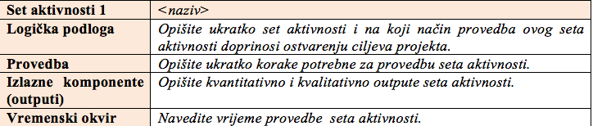
OPIS AKTIVNOSTI/ELEMENATA PROJEKTA

Slide 14
UPRAVLJAČKI I PROVEDBENI KAPACITETI
Opisati svrhu i strateške ciljeve prijavitelja, kao i glavne aktivnosti.
Navesti operativne, tehničke i stručne kapacitete. Broj plaćenih i neplaćenih djelatnika te volontera, kao i materijalne resurse kojima raspolaže(uključujući ured(e), opremu, namještaj, logistiku itd.).
Potrebno je opisati i nematerijalne resurse (uključujući stručna znanja (know-how), intelektualno vlasništvo, pristup bazama podataka i ostalim izvorima informacije, koalicije, mreže, platforme).
Opisati organizacijsku strukturu i tim, pri čemu je potrebno navesti i predviđene članove projektnog tima prema funkcijama koje će obavljati tijekom provedbe projekta, bez potrebe uključivanja imena pojedinaca. Navesti dosadašnje iskustvo prijavitelja i partnera (ako je primjenjivo) u području socijalnog uključivanja i zapošljavanja uključujući precizan opis relevantnog iskustva, a posebno imajući u vidu rad s ciljanim skupinama na istim ili sličnim aktivnostima predviđenim ovim Pozivom.
Ukratko opisati provedene projekte (maksimalno 3), ulogu u provedbi, ukupni iznos te rezultate.

Slide 15

HORIZONTALNE POLITIKE
Opisati elemente horizontalne politike (jednakost, antidiskriminacija, pristupačnost za osobe s invaliditetom, održivi razvoj i zaštita okoliša).
Opisati pecifične elemente dodane vrijednosti koje bi se provedbom projektnog prijedloga mogle osigurati (promocije ili jačanja partnerstva i uključenosti dionika, inovacija, komplementarnosti, sinergije i integracija s drugim aktivnostima financiranim iz Operativnog programa Razvoj ljudskih potencijala 2007.- 2013., širenje primjera najbolje prakse).

Slide 16

PITANJA?
Nabrojati barem četiri stavke koje treba sadržavati opis upravljačkih i provedbenih kapaciteta organizacije/a.
Nabrojite barem četiri elementa horizontalne politike.

Slide 17
ODRŽIVOST PROJEKTA
Objasniti kako će se osigurati održivost projekta nakon završetka njegove provedbe, npr. popratnim aktivnostima, strategijama, vlasništvom, komunikacijskim planom, itd.
Financijska održivost: financiranje popratnih aktivnosti, izvori prihoda za pokriće operativnih troškova i troškova održavanja, itd.;
Institucionalna održivost: uključuje strukturu koja će omogućiti da se rezultati projekta nastave i nakon završetka projekta; izgradnja kapaciteta; sporazumi i lokalno vlasništvo nad rezultatima;
Održivost na razini donošenja politika: (gdje je primjenjivo) uključujući strukturni utjecaj (poboljšano zakonodavstvo, usklađenost s postojećim pravnim okvirom, pravila ponašanja, metode, itd.).
Pokazati da i nakon završetka projekta prijavitelj ima plan za održivo poslovanje/tekuće održavanje (npr. nastavak pružanja usluga, prilagodba ciljnoj skupini, dostupnost osoblja za pružanje usluga, novi kapaciteti itd.).
Uz navedeno, u ovom dijelu potrebno je pojasniti na koji način bi se mogla omogućiti daljnja šira primjena rezultata projekta, primjerice na druge ugrožene skupine odnosno druga geografska područja, ukoliko je primjenjivo.

Slide 18


Slide 19
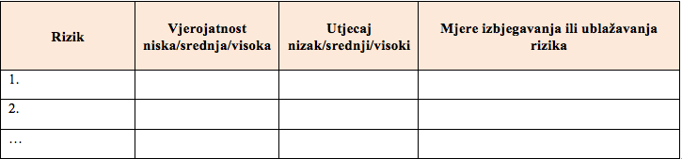
ANALIZA RIZIKA

Slide 20
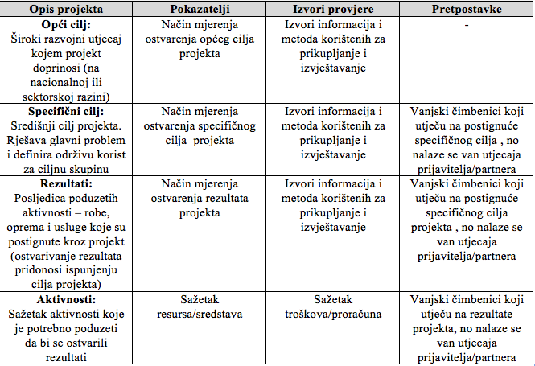
LOGIČKA MATRICA

Slide 21

PROVJERA
Nabroji pet potencijalnih rizika.
Nabrojite tri polja iz logičke matrice.

Slide 22
HVALA NA PAŽNJI!

